Slide 1
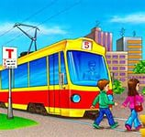
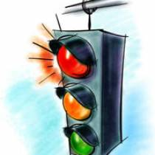
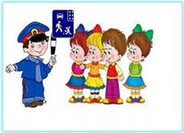
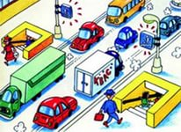
муниципальное дошкольное образовательное
учреждение «Детский сад №270
Тракторозаводского района Волгограда»
«О чем разговаривает улица»
старший дошкольный возраст (5-7 лет)
Педагог: Инструктор по ФК
Морозова Наталия Николаевна

Slide 2
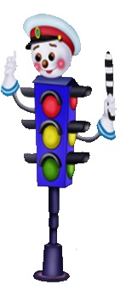
ОРУ
«ВЕСЕЛЫЕ ПЕШЕХОДЫ»

Slide 3
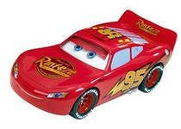
ЭСТАФЕТА
«АВТОМОБИЛИ»

Slide 4
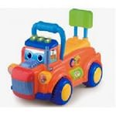
Дидактическая игра «Чем накормить автомобиль?»
Notes:
Взрослый предлагает детям разложить картинки по группам, в зависимости от того, чем «питается» автомобиль.

Slide 5
ЭСТАФЕТА
«ОБРУЧИ И ШАРИКИ»

Slide 6
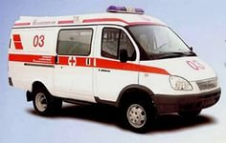
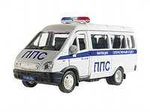
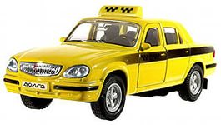
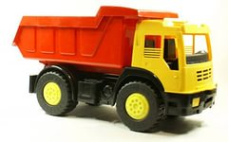
Дидактическая игра
«Кто больше назовет автомобилей?»

Slide 7
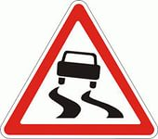
Предупреждающие знаки

Slide 8
Запрещающие
знаки

Slide 9
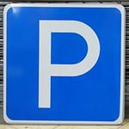
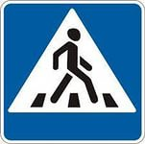
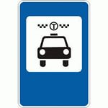
Указательные
знаки

Slide 10
Знаки сервиса

Slide 12
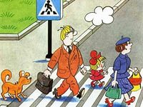
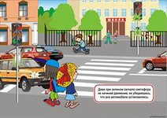
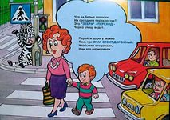
Правильно!

Slide 13
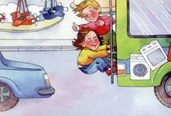
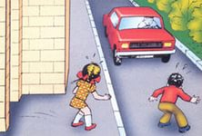
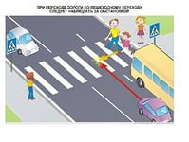
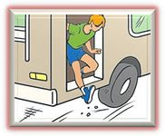
Неправильно!

Slide 14
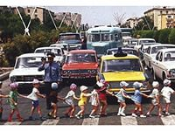
Подвижная игра
«Цветные автомобили»

Slide 15
Молодцы!

